Slide 1
Asfalttikiviaineksen tuotanto ja laadunhallinta
Tero Virtanen 15.3.2023

Slide 2
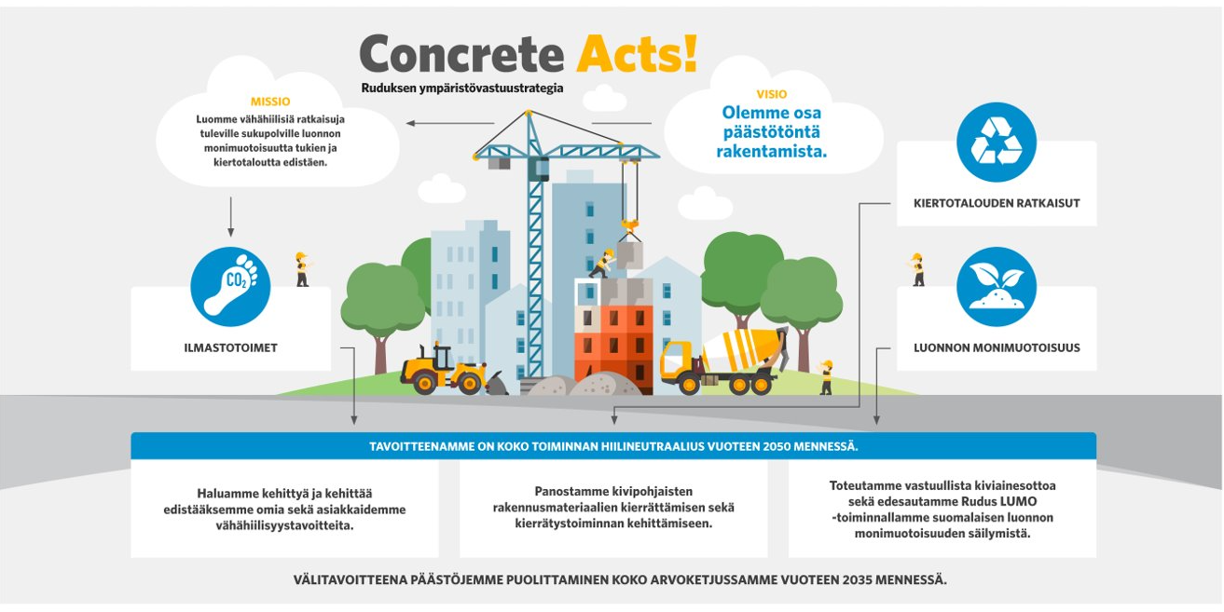
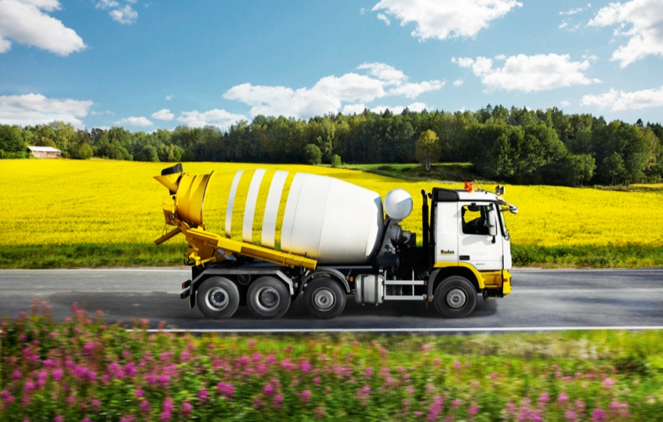
Rudus Oy
Kiviaines
Sora- ja kallioalueita ~100 ympäri Suomea
Tela-alustaisia murskaamoita 2
Pyöräalustaisia murskaamoita 9
Kiviainestuotteet
Asfalttiteollisuus
Betoniteollisuus
Infra- ja talonrakentaminen
Erikoitustuotteet
Ympäristövastuuohjelma Concrete Acts!
Notes:
Concrete acts: hiilikädenjäljen kasvattaminen, hiilijalanjälen pienentäminen, kierrättämisen lisääminen, luonnonmonimuotoisuuden säilyminen ja lisäys

Slide 3
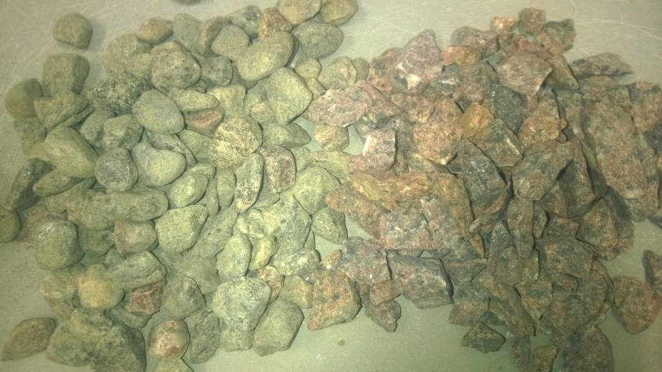
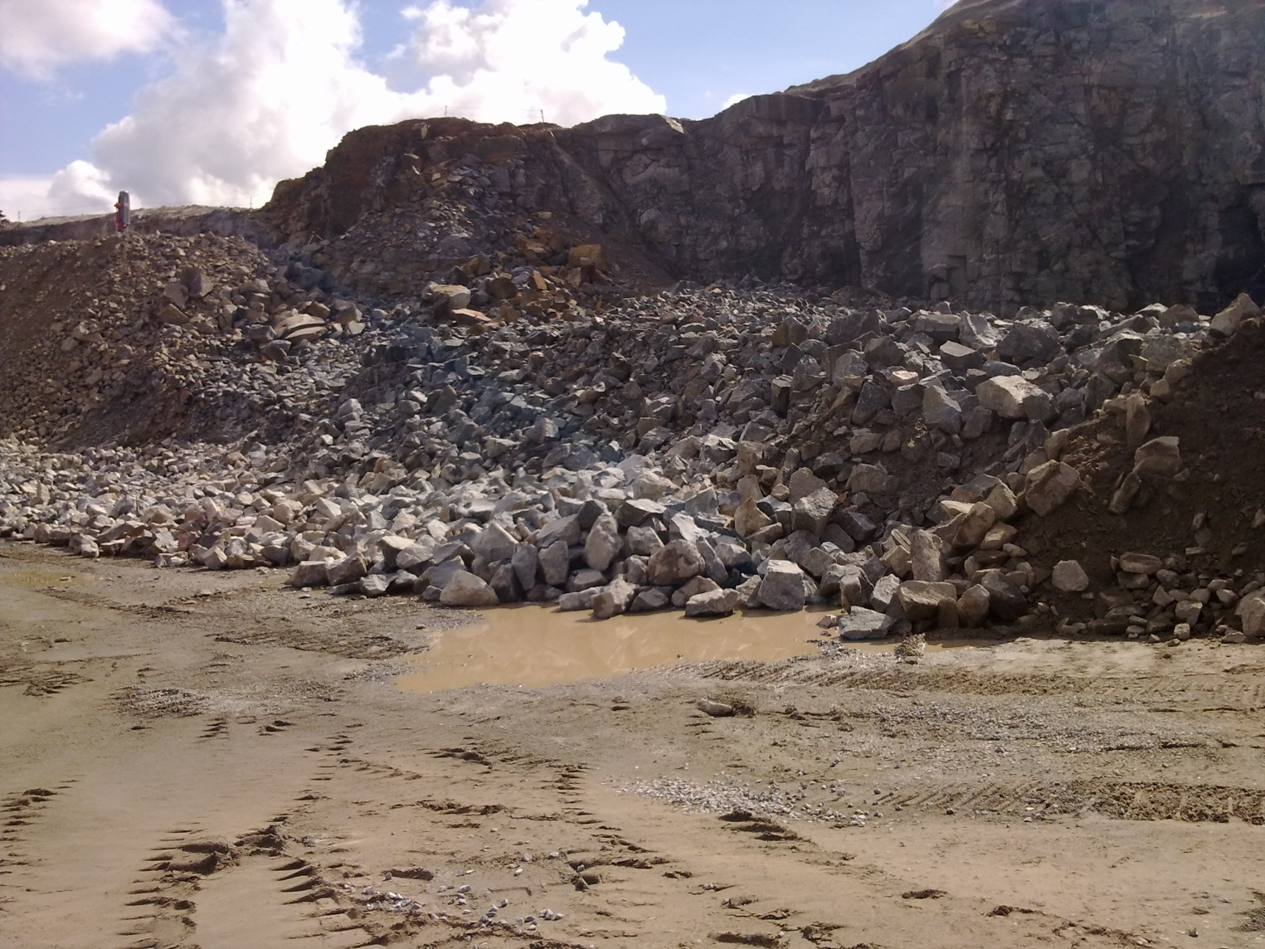
Mitä asfalttikiviainekselta vaaditaan
Geometriset vaatimukset
Rakeisuus ja raemuoto
Oikeanlainen murskausprosessi ja laadunvalvonta
Mekaaniset ja fysikaaliset ominaisuudet
Nastarengaskulutuskestävyys
Kallion laatu ja murskausprosessi
Kemialliset ominaisuudet
Petrografia ja mineraalikoostumus
Kallion laatu
Tasalaatuisuus
Tasainen syöttö, varastointi ja kuormaus
Notes:
Muitakin vaatimuksia, mutta nämä ehkä ne tavallisimmat

Slide 4
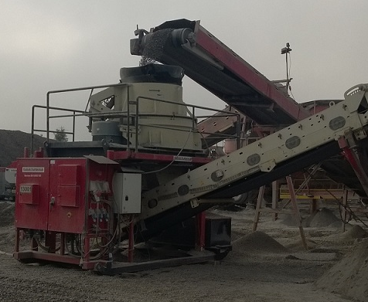
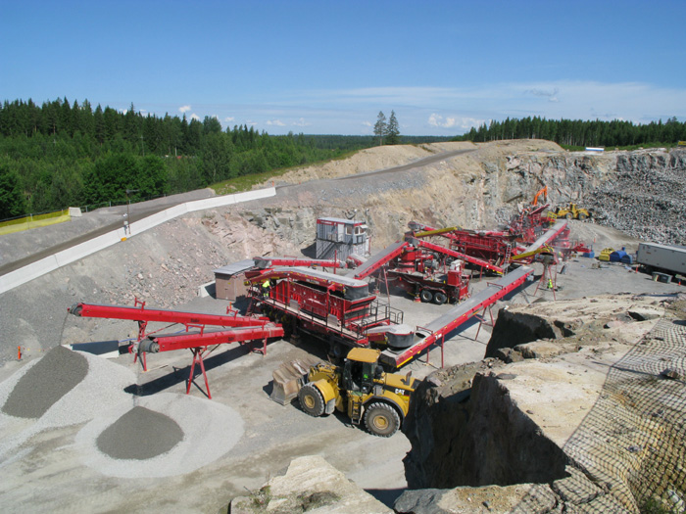
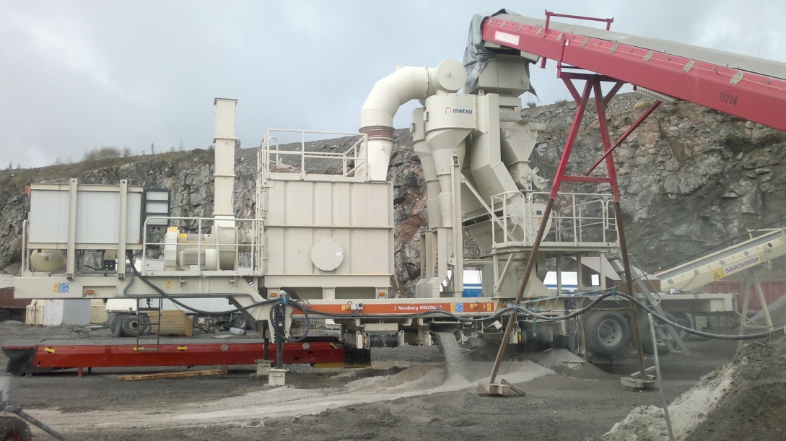
Asfalttikiviaineksen tuotanto ja laadunhallinta 1/4
Aikataulu (tilaus voi tulla muutama päivä ennen kuin pitäisi jo toimittaa)
Suoraan kädestä suuhun, yhteenvetokäyrää ei ole olemassa ym.
Murskalaitosten varaus asfalttikiviainestuotantoon. Kaikilla laitoksissa ei sovellu
Laitekokoonpano riippuu vaatimuksista
AN7/FI10 vaatii ison laitoksen ja keskipakomurskaimen
AN19/FI35 voidaan usein tehdä track-laitoksilla
Notes:
Voi tehdä hiukan varastoon, mutta ei määriä ja laatuja aina tiedä. Tieto kiviainesvalmistajalle mahdollisimman aikaisin helpottaa monia asioita. Jos tehdään talvella puskuriin, niin tulee muita haasteita, esim. alitteen jakaminen.

Slide 5
Asfalttikiviaineksen tuotanto ja laadunhallinta 2/4
Tavoitekäyrä on esim. sama kuin alaraja minkä standardi sallii
Tavoitekäyrä poikkeaa täysin toisesta tavoitteesta (esim. asfalttiasema vr. betonitehdas)
Useille saman tuotteen kasoille harvoin tilaa toimipisteillä
Tavoitekäyrään on laitettu väliseulalla ns. mahdoton tavoite, eli luonnollinen raekokojakauma ei täytä sitä
Tavoiteohjealue annetaan paljon tiukemmaksi kuin esim. asfalttinormissa (hajontaa)
Esim. 0/16 GA85 murskeella #0/16 yläpää pitää olla 85-93 % ja muutenkin mennä alemman ohjealueen lähellä
Notes:
Esim. sepelin yläpään tavoite 85 %

Slide 6
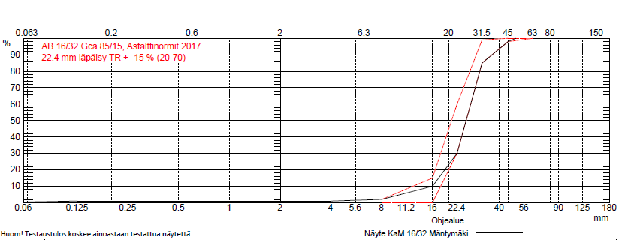
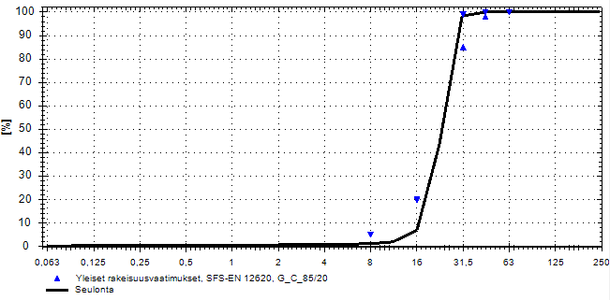
Asiakkaiden tavoitekäyrät
Asfalttiaseman tavoite 16/32:
#31,5 mm 85 %
Betonitehtaan tavoite 16/32:
Valmisbetonitehtaalle #31,5 tulisi olla lähelle 99 %.

Slide 7
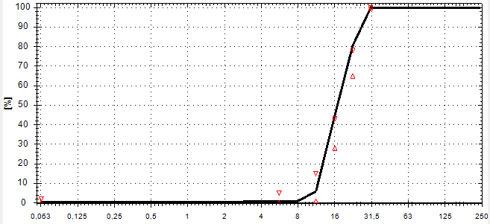
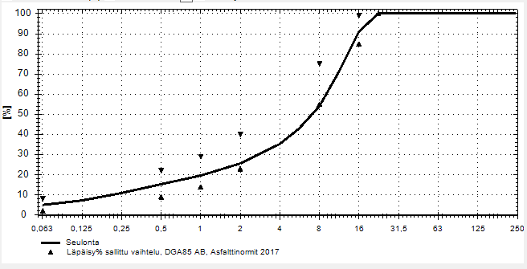
Asiakkaiden tavoitekäyrät
Tavoitekäyrälle asetetaan epäluonnollisia minimi- ja maksimiläpäisyjä väliseuloille
Asf. KaM 0/16
#16mm läpäisy n. 87-93 %
Notes:
Ohjealue ei ole luonnollinen. Yläpäälle asetettu ettei saa olla tiettyä raekokoa isompia lainkaan, mutta seuraavalla seulalla on sitten tiukka vaatimus joka on alhaalla
Onneks näitä on voitu keskustella, muuten esim. 11/25 sepeliin pitäisi lisätä 16-25 mm kiveä tai poistaa osa 11-16 ja yli 25mm rakeista.
Murskeet toivotaan karkeina, eli esim. 0/16 #16mm pitäisi olla siellä 90 % hujakoilla, jolloin muut ohjealueet on vaikea saavuttaa, esim. #8mm voi mennä karkeaksi.

Slide 8
Asfalttikiviaineksen tuotanto ja laadunhallinta 3/4
Asfalttikiviainesmontuilla syntyy suuret alitemäärät.
Alitteista voi tehdä esim. hiekoitussepeliä tai muita pikkusepeleitä, mutta kivituhkaa ainakin syntyy asfalttikiviainesmontuille isoja vuoria.
Suhteituksessa saatetaan käytetään 8/16 lisäksi 0/16 mursketta eikä 0/8 mursketta. Tätä 0-pohjaisen tarvetta vähentää RC, filleri ym.

Slide 9
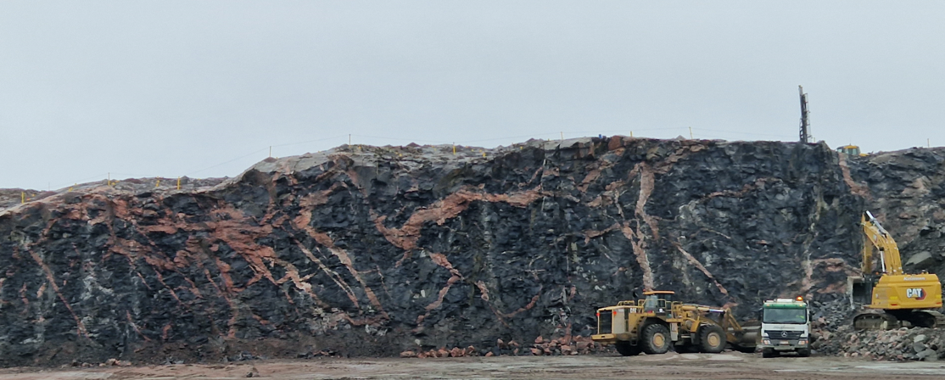
Asfalttikiviaineksen tuotanto ja laadunhallinta 4/4
Asfalttikiviaineksesi (AN7) soveltuvan kallion löytäminen
Kallion tasalaatuisuus
Notes:
Heikommasta kivestä voi tehdä esim. muita tuotteita, mutta kovan kiven kallioalueet voivat sijaita alueilla, joissa ei ole markkinaa muille kiviainestuotteille tai alueella ei ole tilaa tehdä useita varastokasoja.

Slide 10
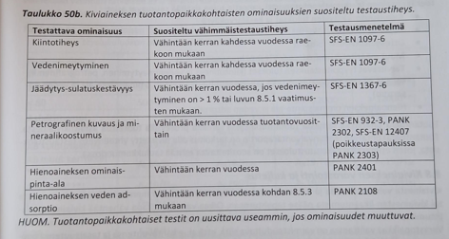
Asfalttinormit 2023 vs. standardi
Näytteenotto
Suomalainen kiviaineksen tuotanto poikkeaa eurooppalaisesta tehdasmaisesta tuotannosta
Pohjoismaissa asfalttikiviaines joutuu kovemmalle rasitukselle
Rakeisuus 2/vrk (3/vrk) vrt. 1/viikko
Kuulamylly 3/vk vrt. 1/vuosi
Litteysluku 1-8/vk vrt. 1/kuukausi
Notes:
Ei sinänsä haaste, mutta reilusti enemmän laadunvalvontaa kuin Euroopassa.
0/16 murskeen tuotanto voi olla 16 000t viikossa.
Vaatii usein yhden henkilön laadunvalvontaan

Slide 11
Tero Virtanen
Yksikönpäällikkö
P. +358 504532109
tero.virtanen@rudus.fi
www.rudus.fi

